Slide 1



聆聽的技巧
陳伯儀

Slide 2
前言
「聽」的意義
何謂聆聽？
聆聽的過程
聆聽的技巧
多聽少說
聆聽的障礙
Nolistening
聆聽守則

Slide 3

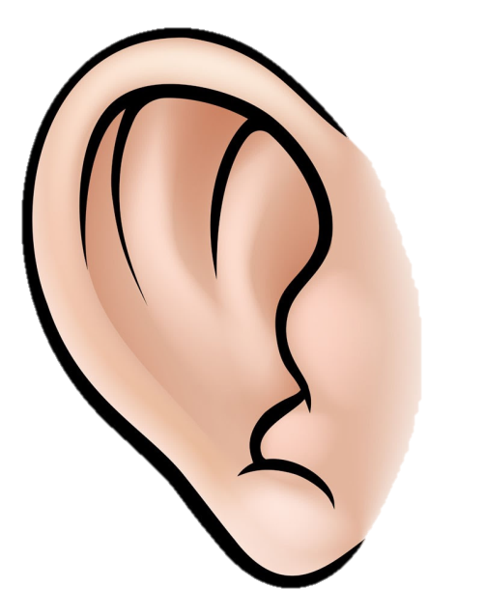


「聽」的意義
Notes:
聽 就字面上來說，為耳聞與生理上接收訊息的過程
但將其字體拆開後，包含：使用眼睛、耳朵、用心 去理解訊息

Slide 4

何謂聆聽？
「聆聽」是一個主動且複雜的過程，此過程包含用心傾聽、生理上接收消息、選擇與組織訊息，另外包含消化、詮釋、回應與記憶。
聆聽之外也包含回饋，而達到溝通目的。

Slide 5
聆聽的過程
生理接收
用心體會
選擇組織
詮釋溝通
回應記憶

Slide 6
聆聽的技巧
靠近說話者
保持眼神接觸
適時地回應
檢核訊息內容
忽略周圍的刺激
保持同理心
需等到對方表達完畢，才提出自己的觀點
必要時可請對方進一步說明

Slide 7

多聽少說
上帝創人，一個嘴巴，兩個耳朵

Slide 8
聆聽的障礙
外部障礙
內部障礙
噪音
訊息超載
訊息複雜度
心事佔據
成見
回應情緒裝載語言
無法適應聆聽風格

Slide 9
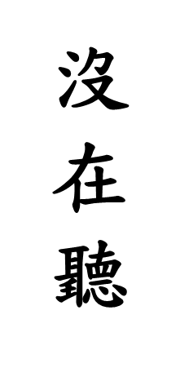
Nolistening
假聆聽
壟斷溝通
選擇性聆聽
防衛聆聽
字面聆聽
伺機聆聽

Slide 10
聆聽守則
聆聽
三部曲
1.用心聽
3.積極聆聽
2.適當調整

Slide 11




